Slide 1
ЛЕКЦИЯ 8
Трапезные игры хантов и манси.
Игра-сказка «Голова щуки»
Татьяна Владимировна Волдина
этнограф, кандидат исторических наук

Slide 2
Вопросы для рассмотрения
Трапезные игры как направление в игровой культуре обских угров и их изучение
Игра на развитие памяти «Бери и помни»
Происхождение игры «Бери и помни» и её аналоги у других народов.
Игровые моменты для рассказывания сказок у народов ханты и манси.
Обско-угорская игра «Голова щуки».

Slide 3
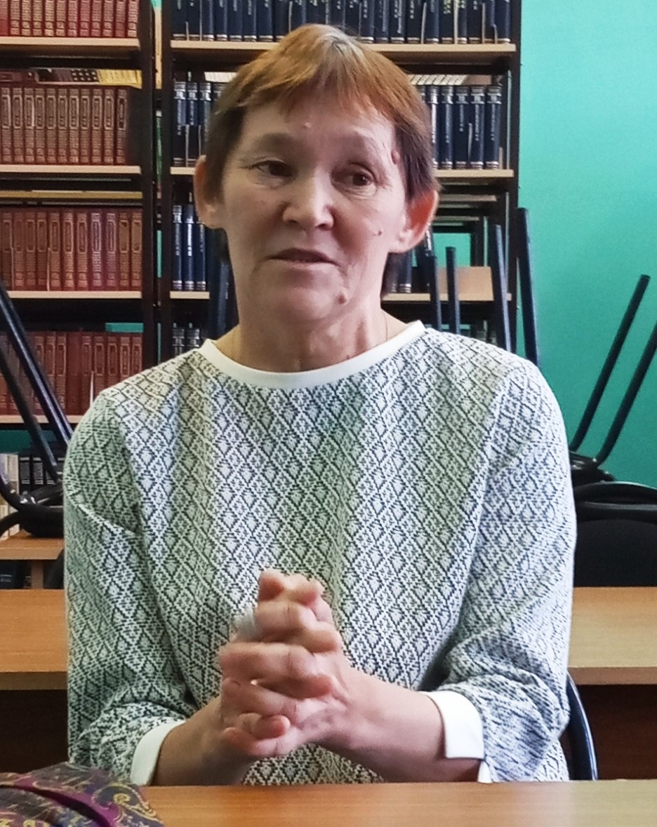
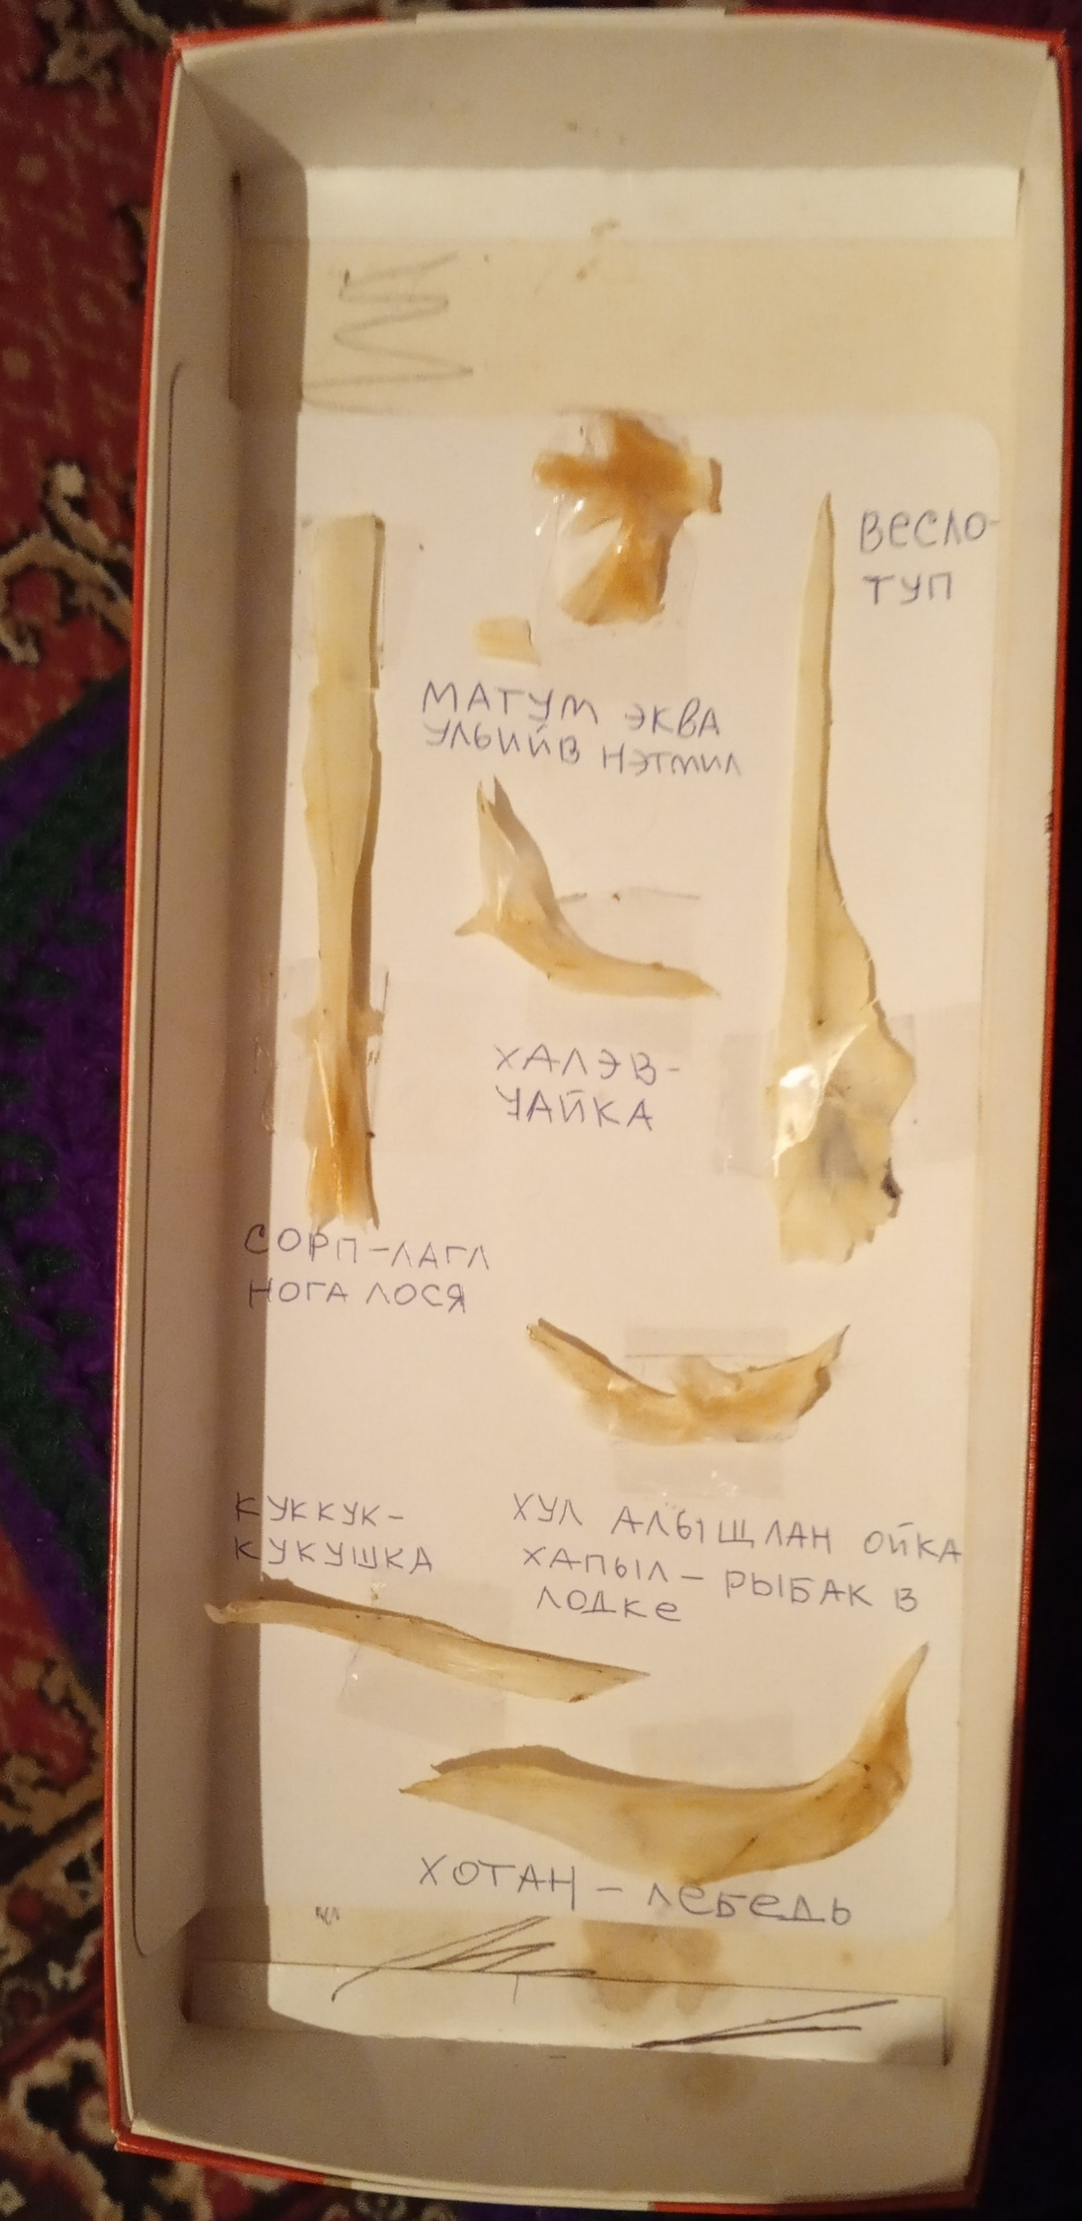
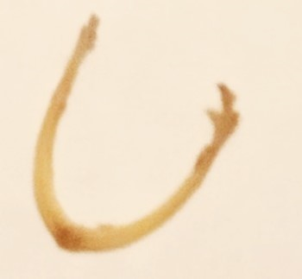
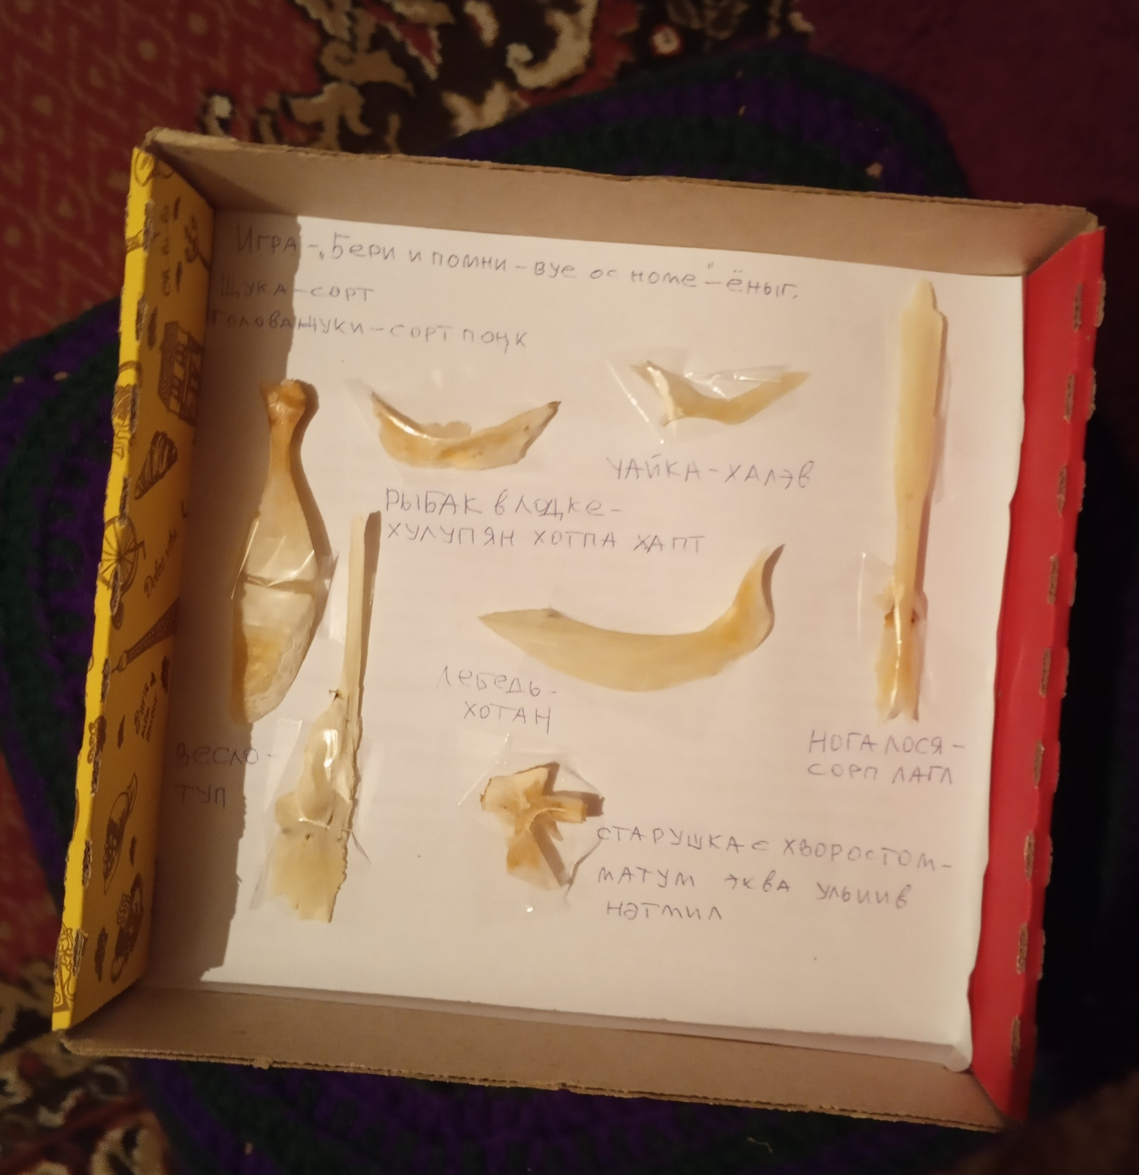
1. Трапезные игры как направление в игровой культуре обских угров и их изучение
Коллекция учителя Няксимвольской СОШ
Н.К. Тасмановой
Н.К. Тасманова, п. Няксимволь
Берёзовского района, 2019 г.

Slide 4
2. Игра на развитие памяти «Бери и помни»
1 этап (начинается во время трапезы)
Когда ели мясо утки или другой водоплавающей и боровой дичи, то кому-то попадалась ключица (вилочка, вилочковая косточка).
Обладатель вилочковой косточки предлагает одному из едоков сыграть с ним.
Игроки загадывают и озвучивают каждый своё желание, которое в случае победы должен выполнить соперник, а также определяют срок игры, в течение которого необходимо отыграться, иногда назначают игру без срока.
Игра начинается с момента, когда каждый игрок берётся пальцем за один из кончиков косточки и тянет каждый в свою сторону, – и она переламывается.
У кого в руках оказывается бóльшая часть ключичной косточки с серединкой, тот условно считается победителем, получая преимущество над другим игроком, который должен отыграться в течение назначенного срока.

Slide 5
2. Игра на развитие памяти «Бери и помни»
2 этап (проходит обычно за пределами трапезы)
Основное правило игры – ничего не брать из рук противника или брать, но со словами: «Беру и помню» или просто «Помню». Если противник возьмёт предмет из рук соперника и забудет произнести при этом требуемые слова, то он проиграл. Тот же, кто выиграл, говорит после вручения предмета: «Бери и помни».
Излюбленный приём в начале игры – вручить противнику свою часть ключичной косточки непосредственно после того, как игроки её переломили. Для многих неопытных игроков, забывшихся в этот момент, игра тут же заканчивается. Опытные же игроки состязаются годами: «Через несколько лет могли обдурить. Это если, например, на кону важенка1 была».
Если игра назначена на определённый срок, в течение которого ни один из игроков не смог «одолеть» противника, то победителем становится тот, у кого на начальном этапе игры была бóльшая часть ключичной косточки.

Slide 6
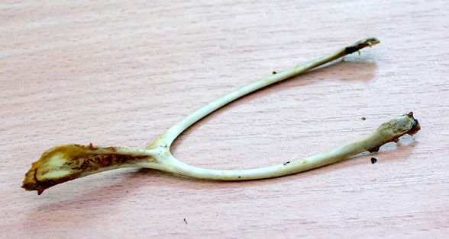
2. Игра на развитие памяти «Бери и помни»
Другие варианты игры
У верхнесосьвинских манси с помощью «вилочковая» косточка глухаря (эта косточка крепче утиной) выступает в качестве жребия. Например, могут сказать: «Если проиграю, то ночью пойду купаться». Или решают так: кто проиграет, тот выполняет определенную работу.
У приуральских ханты бытует игра-гадание, с помощью которой определяют, кто из двух людей в ближайший период времени будет «более везучим». Берут ключичную косточку куропатки, в центре которой есть выраженный костный отросток – как небольшой «парус». Два человека должны взяться за эту косточку и переломить её. У кого оказывается кусочек кости с «парусом» – тот считается удачливым.

Slide 7
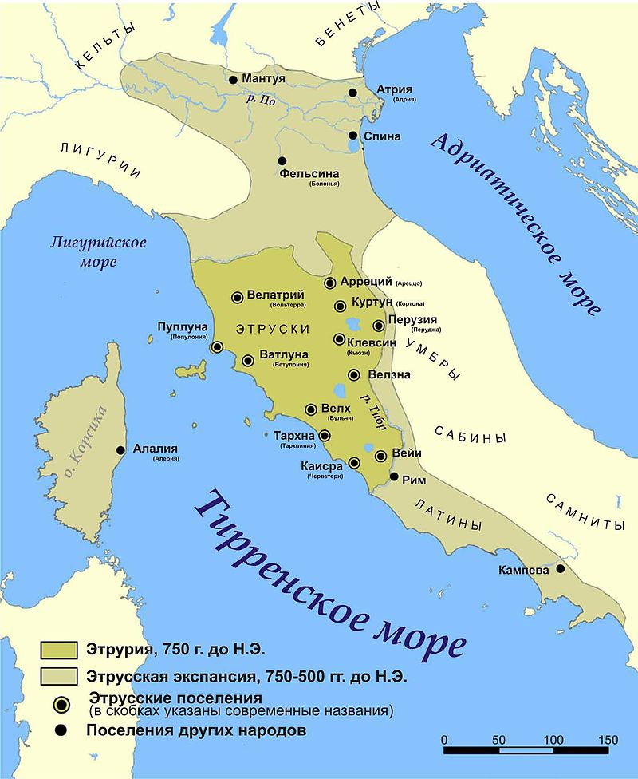
3. Происхождение игры «Бери и помни» и её аналоги у других народов
Этру́ски (итал. Etruschi, лат. Etrusci, Tusci, др.-греч. τυρσηνοί, τυρρηνοί, самоназв. Rasenna, Raśna) — древняя цивилизация, населявшая в I тысячелетии до н. э. северо-запад Апеннинского полуострова (область — древняя Этрурия, современная Тоскана) между реками Арно и Тибром и создавшая развитую культуру, предшествовавшую римской и оказавшую на неё большое влияние.
Этруски считали, что птицы выполняют роль своеобразных оракулов. Забивая курицу, они высушивали "вилочку" и сохраняли ее в качестве талисмана, приписывая ему чудодейственные свойства.
Те, кому косточки не доставались, могли "одолжить" ее,
загадать желание и легонько ею постучать.
(по источникам VIII в до н.э.)

Slide 8
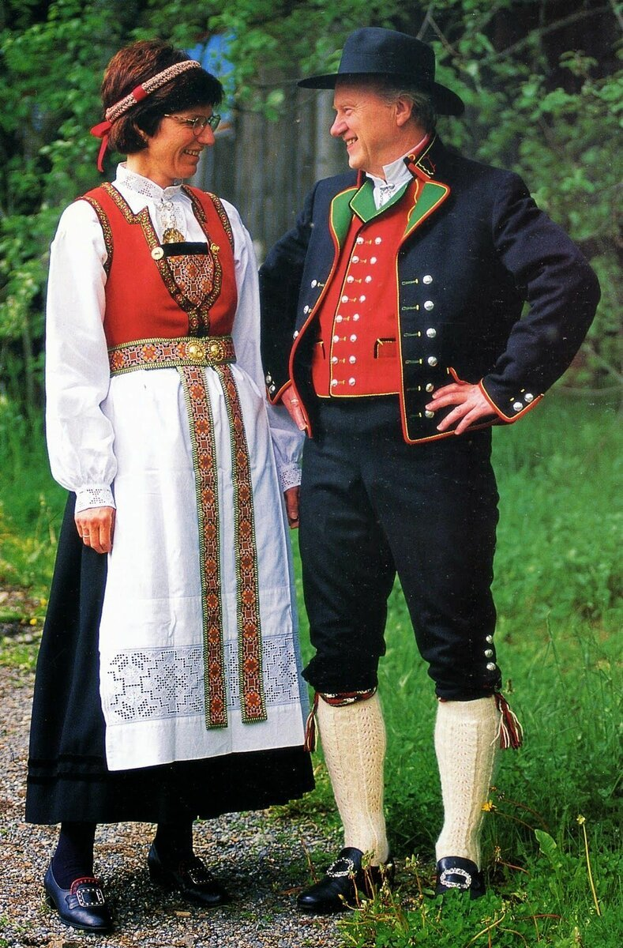
В англосаксонской культуре
Вилочку (англ. wishbone или Thanksgiving bone) разламывают два человека, каждый из которых держится за один из отростков. Они загадывают желания и выигрывает тот, кто отломит бо́льшую часть вилочки; его желание сбудется (при этом он может подарить свой кусок вилочки любому другому человеку с правом загадать желание).
Такую кость иногда кладут в традиционный английский пирог вместе с мелкими монетками – тот счастливчик, которому попадется кусочек, «отмеченный» косточкой или монетой, может загадать желание, и оно обязательно исполнится.
Найденную косточку можно носить с собой как талисман. Английские ювелиры предлагают деревянные, серебряные и даже золотые «косточки» на цепочках.
Но иногда вилочка называлась у англичан merrythought. Так как в старину англичане на ней гадали, кто из двух участников скорее женится / выйдет замуж.

Slide 9
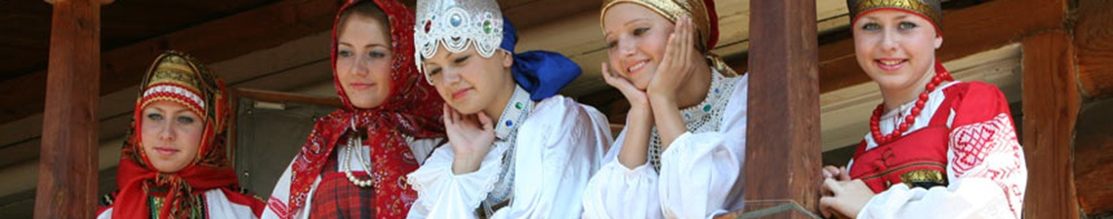
В русской культуре
В одном из русских гаданий вилочку давали молодожёнам, каждый из них тянул за свою часть и считалось, что тот, у кого в руках останется бо́льшая по размеру косточка, будет главой семьи.
В качестве жребия обычай переламывания вилочковой косточки куриц бытовал, например, на Вятке в Кировской области, где смешанно проживают русские и мордва. Здесь соперники ломали куриную ключичную косточку, приговаривая «Счастье будет тому, у кого бóльшая часть», т. е. кому доставалась часть косточки с отростком.

Slide 10
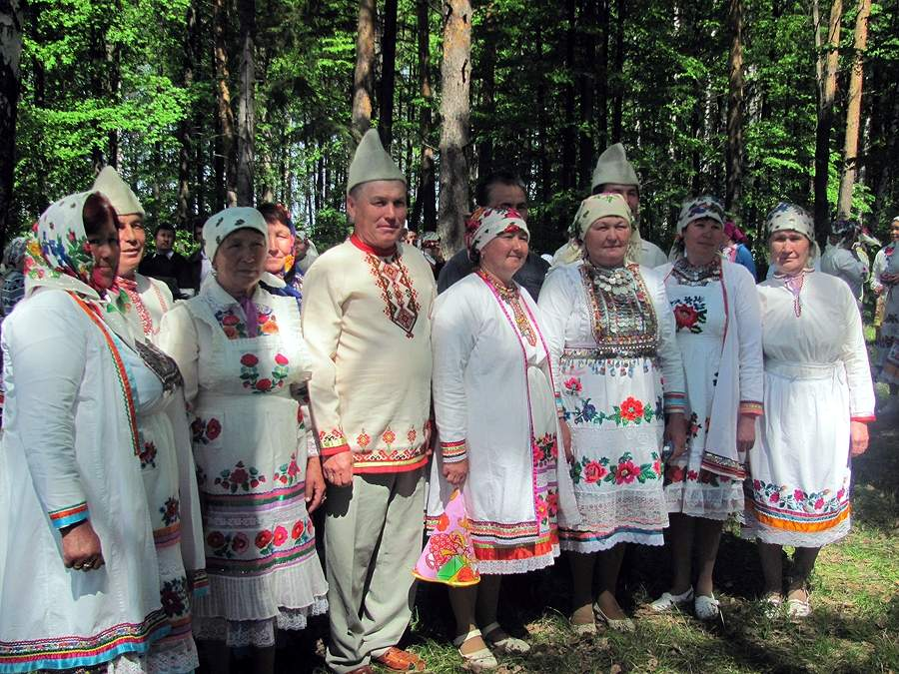
В марийской культуре
Марийский обрядовый праздник «Ятас» (йӓтӓс дужка; грудная кость у птиц) заканчивается переламыванием ключичной косточки гуся хозяином дома и одним из наиболее уважаемых его гостей.
А у горных марийцев, кому такая косточка доставалась, ходил и предлагал всем: "Айда вӹцӓшӹм кычаш" ("Айда вилочку держать") - или: "Айда вӹцӓшӹм кӹрӓш" ("Айда вилочку ломать"). Таким образом предлагалось поспорить: у кого окажется
бóльшая часть, тот выиграл. Проигравший должен был что-то сделать или отдать. Все старались отказаться. Очевидно, что "держатель" косточки был в более выгодном положении (например, заблаговременно хватался за косточку так, чтобы бóльшая часть гарантированно оставалась у него)…

Slide 11
Названия игры «Бери и помни» в некоторых культурах:
русское: «бери и помни» или «ельчик» (от елец — диалектного названия вилочковой кости)
болгарское: «ядец»
татарское: «ядәч», аналогичные названия имеются в других тюркских языках
По вилочковой косточке птицы предсказывают погоду:
• основание вилочки светлое в основном, темные вкрапления разбросаны и не очень тёмные - значит декабрь будет переменный с уклоном в теплый;
• развилка – это Новый год: если развилка полностью светлая, то Новый год будет тёплым и скорее всего бесснежным;
• два ответвления косточки: их первая половина соответствует январю – если она полностью светлая, то можно смело утверждать, что январь будет теплый;
• вторая часть косточек светлая с потемнением к концу – это тёплый февраль, в котором будет и холодный непродолжительный период, скорее всего в конце месяца;
• плоские кончики - это начало весны: они светлые, значит весна будет ранней.

Slide 12
Во время трапезы обские угры гадали на грудной косточке дичи
Грудную косточку утки ханты называют «лодкой» и на ней гадали:
Если внутренняя часть центральной косточки («парус») утиной грудки красная – то ожидается ягодный год, а если белая – то ягод будет мало.
В сюжетно-ролевых играх грудная косточка дичи играла роль жука

Slide 13
4. Игровые зачины для рассказывания сказок у народов ханты и манси
Если же в качестве гостя за столом оказывается сказитель, то для всех присутствующих появляется шанс послушать интересные сказки.
Поводом же для рассказывания сказок служит специальный обычай.
Тот, кому во время трапезы попалась голова зайца, должен рассказать пять сказок, иногда можно договориться даже о семи сказках.
Были и другие похожие традиции. Например, ешь щуку или дичь – расскажи легенду о войне щук и дичи и т. д.
Образ Зайчихи в обско-угорских сказках олицетворяет собой «дух матери», здесь, как и во многих других случаях, наблюдается отголосок почитания зооморфного образа духа-покровителя, а также маленькой сказочницы Мо(н)сь нэ или Мо(н)щ нэ, которой противостоит лесная женщина, людоедка Пор нэ, нередко предстающая в сказках в образе Лисицы.
Имя маленькой сказочницы Мо(н)щ нэ
(от слова Монсь, Моньщ – переводится как сказка)

Slide 14
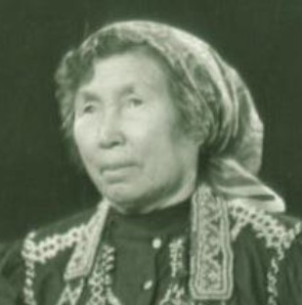
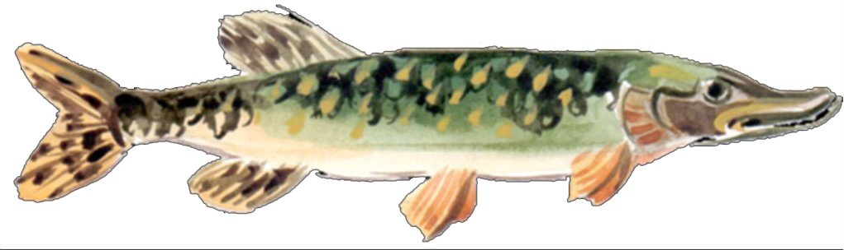
5. Обско-угорская игра «Голова щуки»
Взрослые рассказывали детям легенду о том, как хищница-щука нарастила себе голову, проглотив разных существ и предметы, которые дали названия отдельным косточкам.
Во время трапезы ребёнку предлагается отыскать их в щучьей голове.
Совпадение названий косточек головы щуки у северных хантов и манси, восточных хантов свидетельствует, что эта игра-сказка является общим древним наследием.
Хантыйская сказительница Т.С. Чучелина от которой была записана сказка «Как Щука себе голову сделала».
Опубликована в обработке Г.И. Слинкиной
(Чучелина Т.С. Сказки Югры. М., 1995. С. 36–38

Slide 15
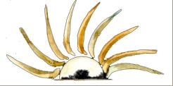
Сказка «Как Щука себе голову сделала»
Раньше щука безголовая была. Уродливей её не находилось в речках нашего края. Долго просила щука Ингк-хона – Водяного царя подарить ей голову. Ингк-хон отказывал: «Ты злая. Много рыбы изведёшь. Не дам тебе зубов, не дам головы».
Вот однажды ушёл Ингк-хон к людям в гости. Щука стала под мостками, с которых женщины воду черпали, караулит. Бежала по берегу девочка – сирота Сотхотлопэ. За день Сотхотлопэ сто домов обошла, устала, пить захотела. Легла девочка на мостки, пьёт, напиться не может. А щука раздувалась, раздувалась, сделалась громадная – проглотила Сотхотлопэ. Смастерила из девочки для головы хрящ – мягкую косточку, на крест похожую. Плыл рыбак в обласке, грёб согнувшись. И его, и лодочку проглотила ненасытная щука. Получились из лодочки крепкие челюсти. И рыбак в дело пошёл. Прибыло с ним крепости в щучьей башке.
Под вечер переплывал реку лось. Отломила щука ударом хвоста лосиную ногу с копытом. И такая кость, похожая на лосиную ногу, щучьей голове пригодилась. Старушка горбатая шла с сыном вдоль берега, вязанку хвороста несла, забрела в реку ноги сполоснуть. Утащила злая рыбина старую женщину вместе хворостом. Сын старушки на выручку кинулся, и он в пасть щуки попал. Из этой добычи выкроила рыба сразу несколько костей. Плыла по реке деревянная лопата, лобовую кость себе из неё сделала. Черпала неподалеку девушка воду, упустила берестяной ковш. «Пригодится!» – радуется щука. Много еще людей и добра заглотила эта хитрая рыба, соорудила себе громадную голову и острые, как частокол, зубы.
Под утро возвратился Ингк-хон из гостей в Обь, ужаснулся щучьему виду. А щука как раз в проточке стояла- отдыхала. Ингк-хон заметил, что щука дремлет, и отвёл всю воду из проточки в Обь.
На восходе Хатл-Ими – женщина-Солнце двинулась пот небу, заметила страшную щуку на мели, остановилась, пригляделась. Ингк-хон из Оби подсказывает: «Суши, Хатл-ими, шальную голову этой непослушной рыбы. Пусть маленькой сделается её голова!». Хатл-Ими направила на щучью голову свой свет и зной, хорошо просушила. Аккуратной рыбья голова стала, чуть больше, чем у крупной нельмы. «Теперь довольно», – сказал Ингк-хон. – «Однако нет ли в щучьей утробе живых людей? Пощупай её, Хатл-Ими, лучами-стрелами». Послала женщина-Солнце лучи, стали они покалывать щучье брюхо, и выскочили из рыбины: девочка Сотхотлопэ и рыбак на лодочке, старушка с вязанкой хвороста и её сын с лосиной ногой в руке.
Много всякого добра вывалилось из щуки, и стала она как все рыбы обыкновенные. Но уж голову-то, но уж зубастую не смог Ингк-хон у хитрой рыбины отнять. Так до сих пор щуки хищные, зубастые и ходят, пальца им в рот не клади. Про эту рыбу ханты поговорку сложили: «У щуки и мёртвой зубы живые».

Slide 16
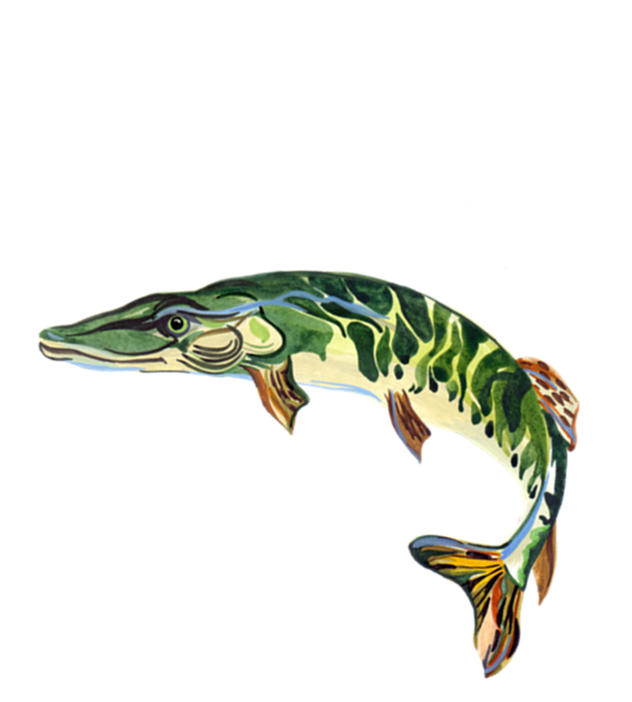
5. Обско-угорская игра «Голова щуки»
сорт ух (сев. хант.)
сорт өк (вост.хант.)
сорт пуӈк (сев. манс.)
В голове щуки есть более 50 косточек и хрящиков, которым даны свои названия.
Выделены следующие тематические группы:
1. Сказочные персонажи и их атрибуты.
2. Представители животного мира и их части.
3. Оружие.
4. Хозяйственно-бытовые предметы без привязки к сказочным персонажам

Slide 17
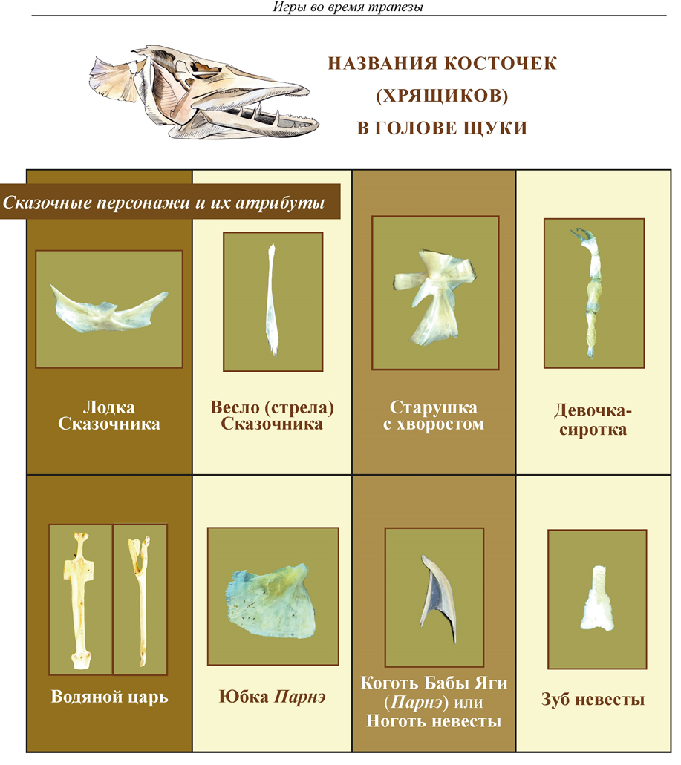
Названия косточек на обско-угорских языках
Лодка сказочника
Сосьв. манси: Хӯл алысьлан ōйка хāп – ‘Лодка рыбака’
Казым. ханты: Хопаӈ ики – ‘Мужчина с лодкой’
Сургут. ханты: Моньть ӄө ай рыт – ‘Лодка сказочника’
Весло сказочника
Казым ханты: Моньсь хо ӆэп – ‘Сказочного человека весло’, или Моньсь нэ ӆэп – ‘Сказочной женщины весло’
Старушка с хворостом
Сосьв. манси: Нāив хӯнтыӈ эква – Хворост несущая женщина или найивсакв хунтынг агирисякве – ‘девочка со связкой хвороста’
Казым. ханты: Ныпаӈ ими – ‘Женщина с ношей’
Сургут. ханты: Нäӈинэ – ‘добрая женщина с кузовом’
Коготь Бабы Яги или Коготь Парнэ
Казым. ханты: Кары ими кушкар – ‘ноготь Бабы Яги’
Сургут. ханты: Пăрнэ кунђ – ‘коготь Парнэ’
Сосьв. манси: Порнэ костер – коготь Порнэ
Юбка Парнэ
Сургут. ханты: Пăрнэ пуӽи – ‘юбка Парнэ’
Водяной царь
Казымских ханты: Йиӈк-вǝрт – ‘водной дух’
Иртыш. ханты: Йиӈгк-хон – ‘водяной царь’
Сосьв. манси: Витхон –‘водяной царь’

Slide 18
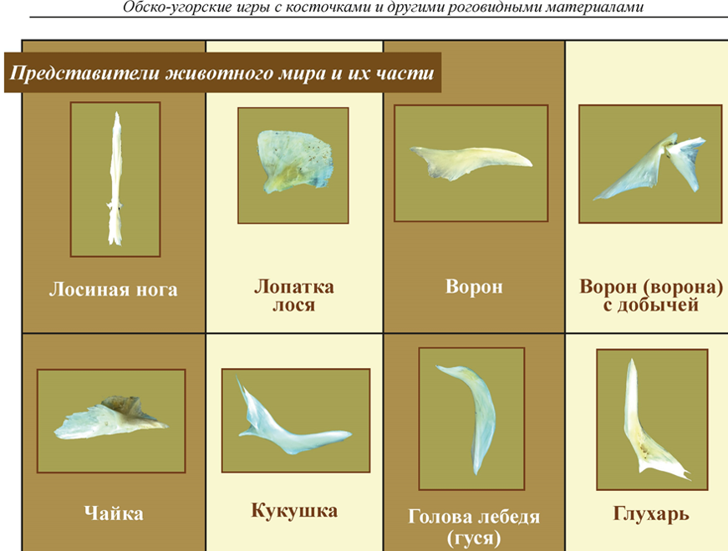
Названия косточек на обско-угорских языках
Лосиная нога
Сосьв. манси: Янгуй лāгыл –‘Нога лося’
Казым. ханты: Курӑӈвой кўр – ‘Лосиная нога’
Сургут. ханты: Кӱрǝӈ войǝӽ кӱр – ‘Лосиная нога’
Ворон
Казым. ханты: Хǝӆах – ‘ворон’
Сургут. ханты: Қaлǝӈк – ‘ворон’
Сосьв. манси: Хулах – ‘ворон’
Ворон с добычей
Сосьв. манси: Ӯринэква хонтум тэнут ёт – ‘Ворона с добычей’
Казым. ханты: Вой поӈхлаӈ вурӈа – ‘Ворон с добытой лопаткой лося’
Чайка
Сосьв. манси: халэв – ‘халей, чайка’
Казым. ханты: хаӆǝв – ‘халей’ или сури – ‘чайка’
Голова лебедя
Сосьв. манси: Хōтаӈ пуӈк – ‘Голова лебедя’
Казым. ханты: Хутаӈ ух – ‘Голова лебедя’
Глухарь
Казым. ханты: Лўк – ‘глухарь’
Кукушка
Сосьв. манси: Куккук – ‘кукушка’
Казым. ханты: Кǝккǝк – ‘кукушка’
сургут ханты: Кӓви – ‘кукушка’

Slide 19
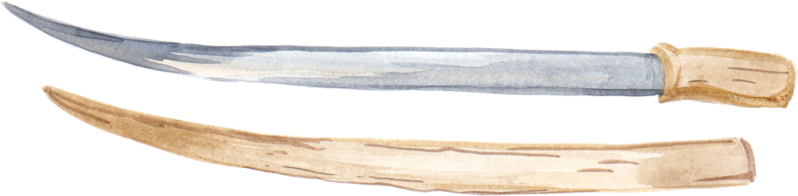
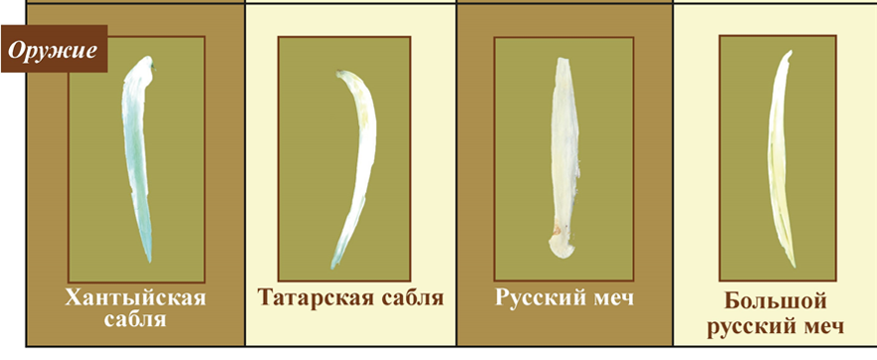
Названия косточек на обско-угорских языках
Русский меч
Сургут. ханты: Руть ӆөпи – ‘русский меч’
Большой русский меч
Сургут. ханты: Руть ǝнǝӆ ӆөпи – ‘большой русский меч’
Хантыйская сабля
Сургут. ханты: Кăнтǝӄ кӧӽӄи – ‘хантыйская сабля’
Татарская сабля
Сургут. ханты: Қăтaнь кӧӽӄи – ‘татарская сабля’

Slide 20
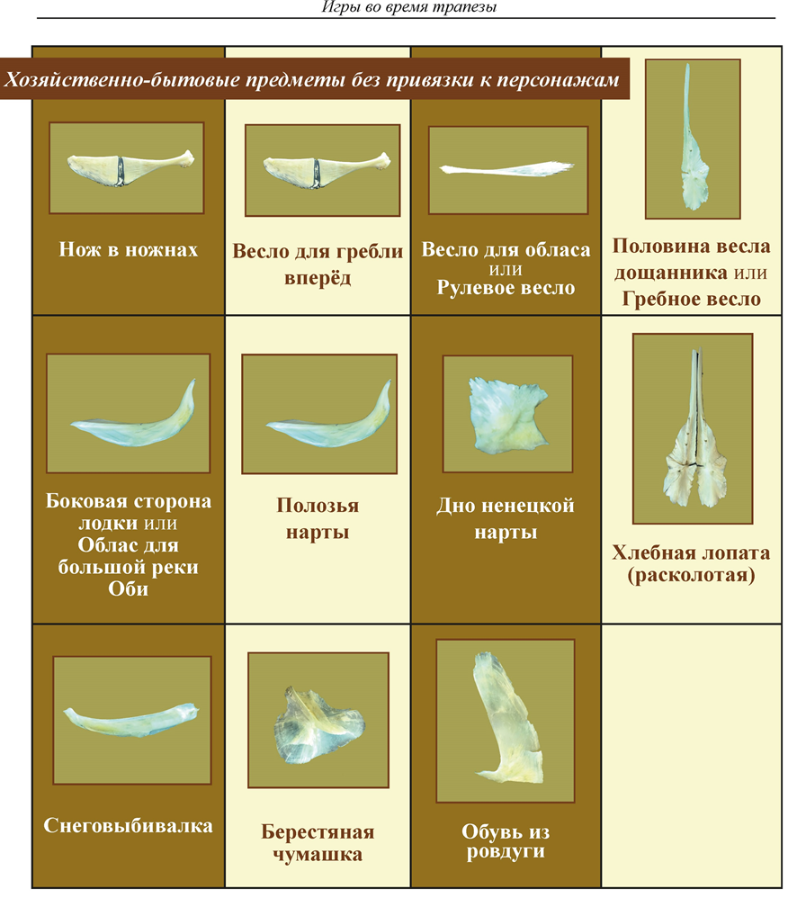
Названия косточек на обско-угорских языках
Нож в ножнах
Сосьв. манси: Сыпалиӈ касай – ‘Нож в ножнах’
казым. ханты: Сотпаӈ кеши – ‘нож в ножнах’
Весло для гребли вперёд
Казым. ханты: Шаншӆǝп (шанӆǝп) – ‘Весло для гребли вперёд’
Весло для обласа или Рулевое весло
Казым. ханты: Сэвасӆǝп – ‘рулевое весло’
сургут. ханты: Айрыт ӆуп – ‘весло для обласа
Гребное весло или половина весла дощанника
Казым. ханты: Шаншӆǝп (шанӆǝп) – ‘гребное весло’
Сургут. ханты: Сǝран рыт ӆуп – ‘половинка весла дощанника’
Облас для большой реки Оби или Боковая сторона лодки
Казым. ханты: Хоп пой – ‘Боковая сторона лодки’
Сургут. ханты: Ас айрыт – ‘Облас для большой реки = Оби’
Расколотая лопата
Казым. ханты: Сăр – ‘лопата’
Сосьв. манси: Мāнт – ‘лопата’
Полозья нарты
Казым. ханты: ǝхaӆoӆ – ‘полозья нарты’
Обувь из ровдуги
Сургут. ханты: Ӆөӄӄǝӈ нир – ‘обувь из ровдуги’
Снеговыбивалка
Казым. ханты: Нарәп – ‘снеговыбивалка’
Сосьв. манси: Нāрап – ‘снеговыбивалка’
Сургут. ханты: Ԓoньть ҷoҷǝп – ‘снеговыбивалка’
Берестяная чумашка
Казым. ханты: Tунты щумпәл – ‘берестяная чумашка’

Slide 21
Щучьи жабры
В мансийской легенде о щуке, нарастившей себе голову, говорится, что в конце своей истории она подплыла к святому месту, где стояли пупыгыт ‘изображения духов-покровителей’ и один из них она проглотила. Таким образом, у щуки появились жабры.
Если присмотреться, жабры имеют вид пупыгыт – изображения духов-покровителей.

Slide 22
Щучья челюсть
У многих уральских народов челюсть щуки является оберегом.
У казымских хантов был обычай: проходя мимо спины человека условно делали пальцами знак и произносили «Сорт пɛӈк» ‘Щучий зуб’, тем самым символически защищая человека.
В сказке А. М. Коньковой героиня побеждает страшного болотного духа с помощью щучьей челюсти.
В старину с помощью щучьей челюсти просили хороший день. Для этого её челюсти отдавали огню, приговаривая: «Торум Отец, завтра отправь нам ясный день, как «щучьи зубы»!». И Небесный Отец отправлял хорошие дни. Зимой бывают хорошие ясные дни с небольшим морозцем.

Slide 23

Мария Вагатова
Сяԓта ки сеԓтумԓум –
Хуԓые неԓтумԓум.
Пеӈкаӈ-кушаӈ
Сорт ики ма!
Сирн ма ԓувԓаман
Вǝйтԓаты нын:
Моньсь хǝ ԓǝп,
Ныпаӈими,
Вой песяӈ вурӈа,
Кураӈвой тǝпа,
Кирнюԓуп ими,
Юрнхопаӈ ики,
Вусӈа кушкар…
Катсоткем моньсь па путар
Кашиӈ ԓув сюӈкем тайԓ…
Тǝх хойн хуԓэм
Юхи ант ԓэԓы,
Лупԓат: «Емаӈ».
Ант рахаԓ ԓэты:
«Там хуԓые емаӈ».
Тǝх ёхн порэсты хара
Хуԓэм ант тǝԓы.
Маттэ па: «Ем».
Симась си ма
Вǝн Сорт хуԓ ики.
Тǝп хуԓыем эпԓаӈ.
Ԓытпием нямак,
Моньсь хуся муй вер –
Самаӈа ԓэԓы
Ма хуԓыем па
Ма ԓытпием.
Сорт Ики
Ваншет па турнат
Хурас ма тайԓум.
Хув па йǝраӈ ма
лаптые тайԓум.
Шаншем питы,
Хумнаем нуви.
Манатты вǝйтаԓн,
Хуты ма вǝԓԓум?
Йиӈкан муй мувн?

Slide 24
Выводы:
Происхождение многих игр с косточками животных, как отмечают многие исследователи, берёт своё начало в ритуально-обрядовой деятельности. Наиболее наглядно это видно на примере игры «Бери и помни».
Предлогом для рассказывания сказок служат игровые моменты во время трапезы, также являющиеся древним обычаем, объяснение которого дает мифология обско-угорских народов.
Особое место среди рассмотренных игр с косточками и другими роговидными материалами занимает игра-сказка «Голова щуки». Данная забава является древним угорским наследием, общим для всех групп хантов и манси. Исключение составляют роды, происходящие от ненцев, где образ щуки табуируется. Ценность этой игры в том, что в ней увязываются между собой основные мифологические сюжеты, бытующие у этих народов. Она позволяет в лёгкой и непринуждённой форме познакомить детей с традиционным мировоззрением и фольклором своего народа.

Slide 25
СПАСИБО ЗА ВНИМАНИЕ!

